Slide 1
Lambd Layer

Slide 2
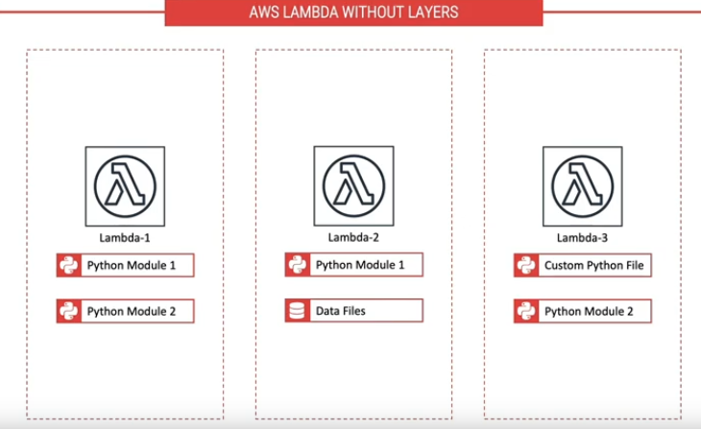

Slide 3
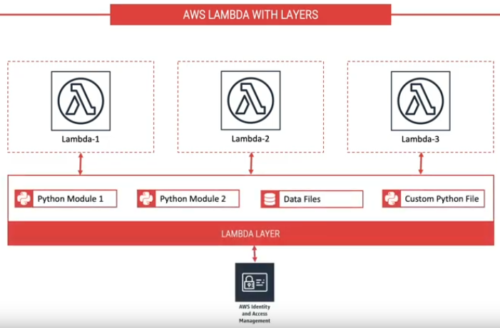

Slide 4
